Slide 1
第4课 日本明治维新

Slide 2
日本历史上的两次改革：
大化改新
——由奴隶社会过渡到封建社会
明治维新
——从封建社会走上资本主义道路

Slide 3
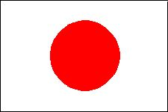
日本简介
远古时代日本与亚洲大陆连在一起,约12000年前因海水的进退与大陆分离。
日本的由来
公元前1世纪小国林立
4世纪统一
7世纪建立中央集权国家
12世纪末幕府统治
①镰仓幕府（1192--1333年）
②室町幕府（1336--1573年）
③德川幕府（1603--1867年）

Slide 4
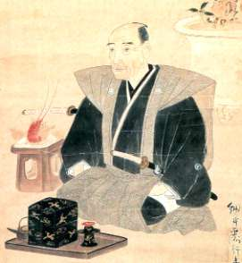
明治维新的背景（历史条件）
幕府
幕府一词始自古代汉语，指出征时将军的府署。以后又称将军为首的中央政权为幕府。
1603年初，德川家康打败竞争对手，取得“征夷大将军”的称号，在江户设立幕府，建立起统一中央集权的幕府统治，史称德川幕府，开始了二百六十多年的统治（1603--1867）。德川家族对日本的统治是通过幕府的形式实现的。
德川将军

Slide 5
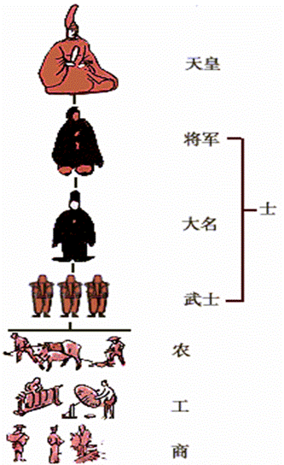
明治维新的背景（历史条件
1、德川幕府统治下的日本
幕府统治下的日本社会分为士、农、工、商四个等级，武士阶级是统治阶级。身份等级世代相继，不能逾越。
天皇（傀儡）
幕府将军（实际统治者）
士
大名(封建割据势力）
①、19世纪中期的日本是一个闭关锁国、落后的封建（农业）国家。
②、天皇大权旁落，实际权力掌握在幕府将军手中。
武士

Slide 6
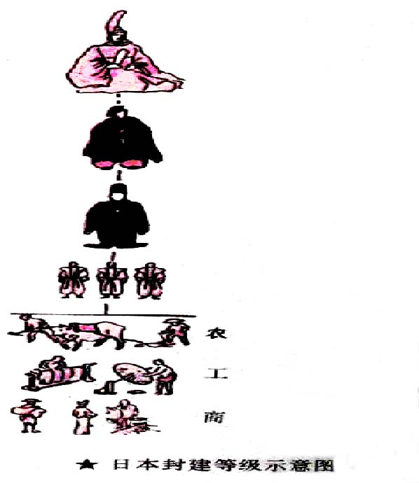
2、幕府已成为众矢之的
天皇
只是傀儡，毫无实权
资本主义生产关系
形成和发展
将军
掌握政权，组成幕府
幕府
大名
有些从事工商业
经济状况恶化
不满情绪增强
武士
生活日益贫困进行反抗斗争
农民、城市平民
新兴地主、商人
经济实力增强,政治权利较少
结论：
商品经济的发展和资本主义萌芽的产生，从根本上引起了日本社会阶级结构和封建等级秩序的变化。

Slide 7
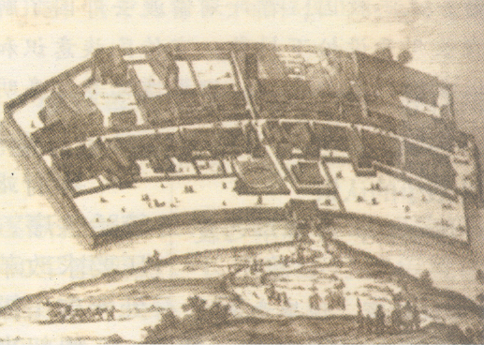
在对外政策上
3、 幕府实行闭关锁国政策，禁止日本人出海，只允许荷兰等少数国家的商船在指定的地点从事有限的贸易。
幕府允许荷兰商人进行贸易的唯一地点——长崎出岛。

Slide 8
结合下面资料，思考德川幕府采取“锁国体制”的目的及其影响。
⑵、德川幕府实行锁国政策的主要目的：
为了巩固幕府的统治，维护封建剥削制度；
同时也是为了防范西方殖民主义势力的渗透，维护日本国家的独立。
⑶、锁国政策的影响：
使日本在国际上长期处于自我封闭的状态，几乎完全割断了日本经济同世界市场的联系，严重地阻碍了资本主义因素的发展和社会的进步。这就使本来已经落后了的日本，进一步与西方资本主义国家拉开了距离。

Slide 9
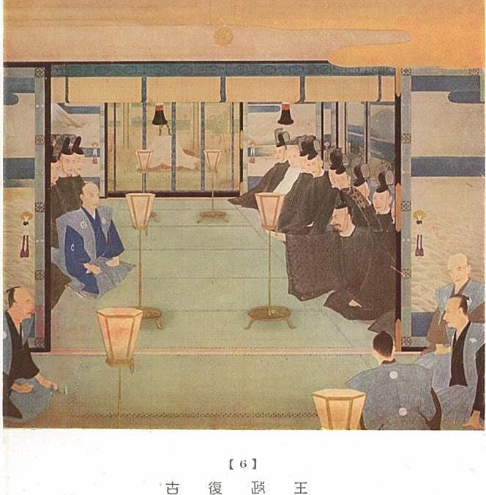
倒幕运动
时间
主力
方式
结果
1868年
一部分中下级武士
武力发动政变
倒幕派结束了幕府统治，睦仁天皇亲政，改年号为“明治”。1869年，日本首都迁到东京。
明治维新
政治前提

Slide 10
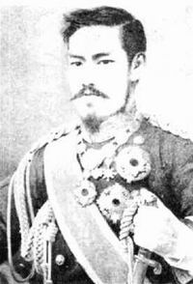
明治维新
时间：
1868年
人物：
明治天皇
目的：
以西方为榜样，全面改造日本
明治天皇睦仁（1852—1912）

Slide 11
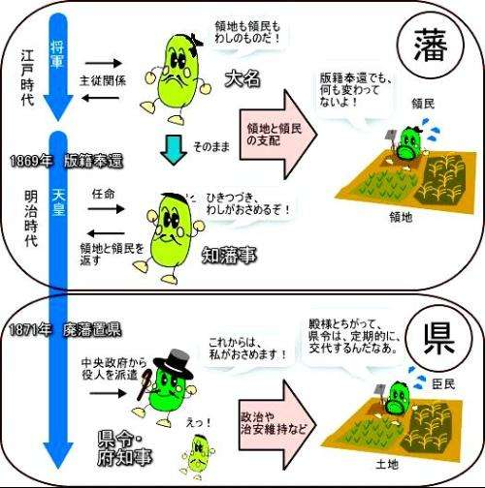
明治维新
措施
政治上，“废藩置县”，实现中央集权。

Slide 12
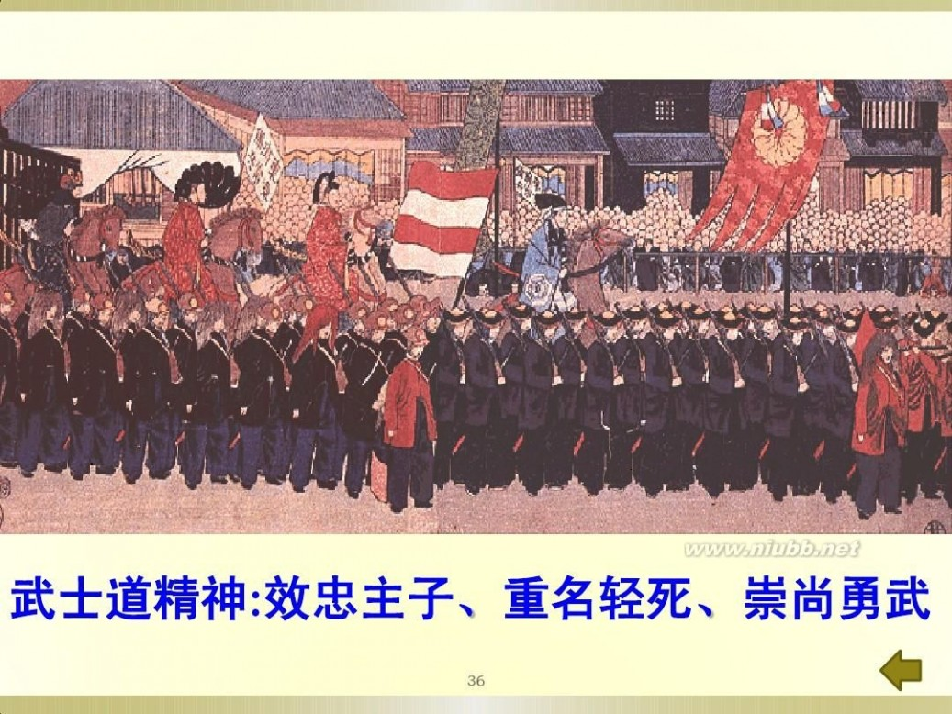
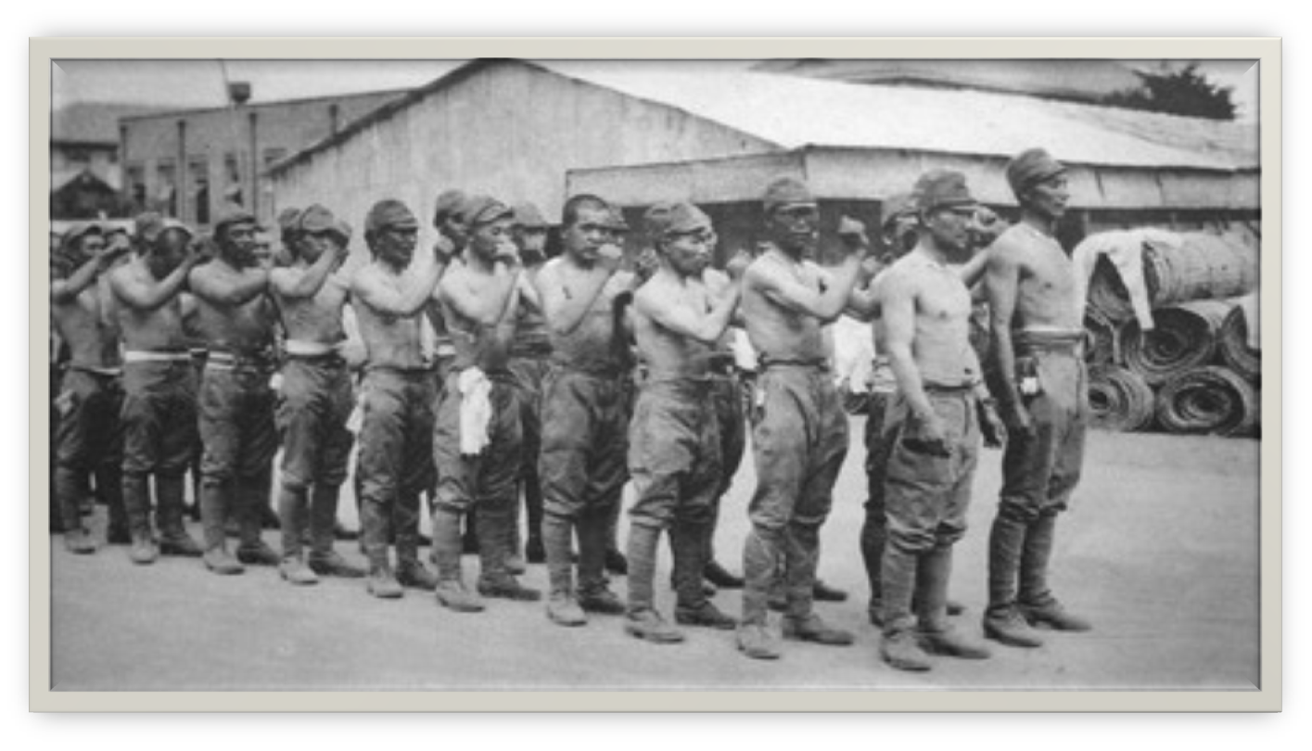
明治维新
措施
军事上，实行征兵制，建立新式军队，提倡忠君、服从、不怕死的“武士道”精神。

Slide 13
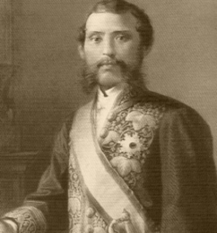
明治维新
措施
经济上，推行地税改革，以“殖产兴业”为口号，大力发展近代经济。
大凡国之富强系于人民之贫富，而人民之贫富系于物产之多寡。物产之多寡，虽依赖于人民致力于工业与否，但寻其根源，又无不依赖政府官员诱导奖励之力。
——1874年大久保利通 《关于殖产兴业建议书》
殖产兴业：就是运用国家政权的力量，以各种政策为杠杆，以国营军工企业为主导，移植西方的样板企业，大力扶持日本资本主义的成长。

Slide 14
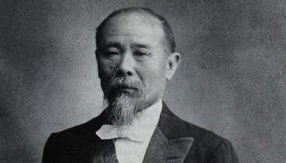
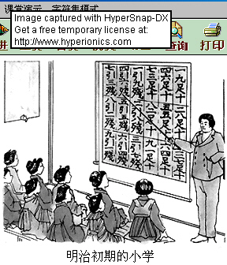
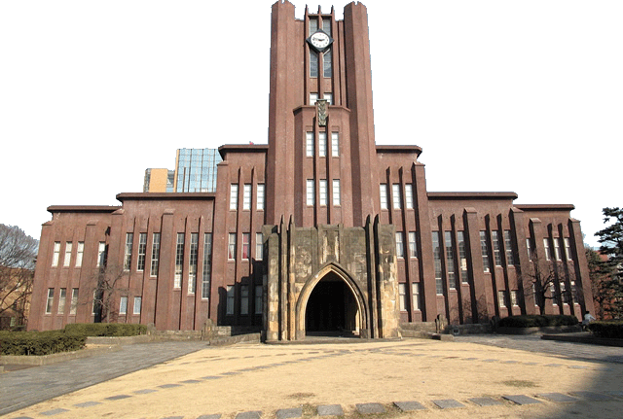
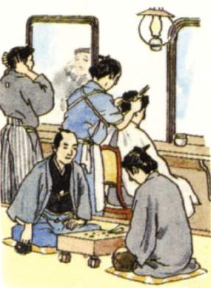
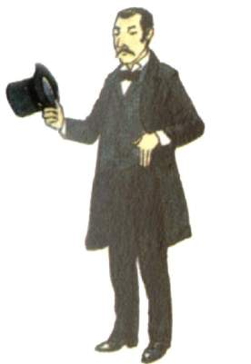
明治维新
措施
社会生活上，提倡“文明开化”，向西方学习，改造日本的教育、文化和生活方式。
国家富强之途……第一开发国民多数之智德良能，使进入文明开化之域。
——伊藤博文

Slide 15
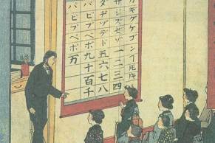

明治维新
明治时期的日本课堂情景
明治维新时期的教育普及率
国家教育经费占财政总预算的８％；
地方教育经费占地方总预算的２５％；
国家教育经费其中５０％都用于义务教育。
Notes:
国家、地方教育经费占财政总预算的８％； 50％的国民教育经费用于九年制义务教育；日本在明治维新后的半个世纪即完成了普及教育任务。 1877年，日本东京大学成立。 （到1910年的时候，日本 95%以上的男子，90% 以上的女子都接受过教育 ）

Slide 16
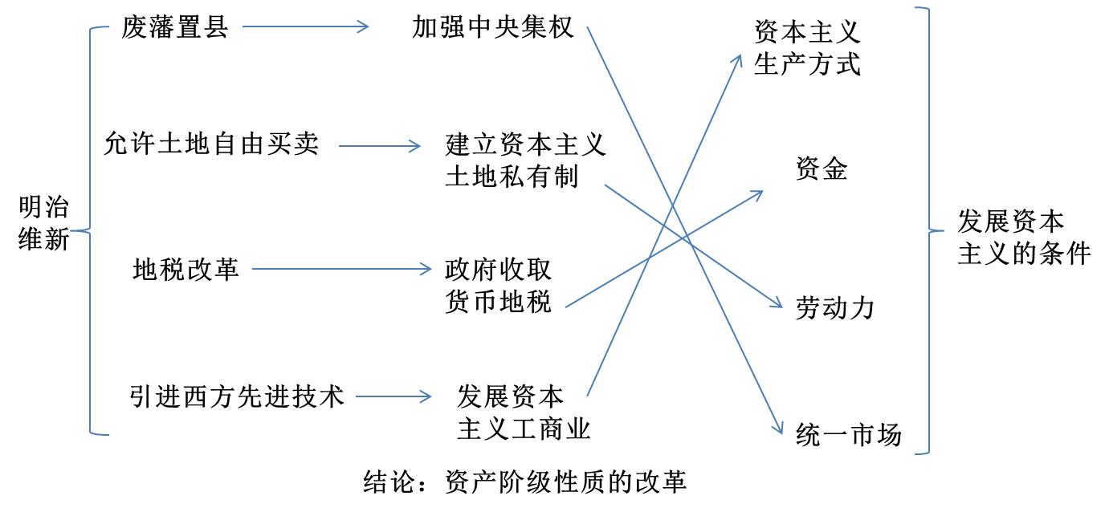
明治维新
结合改革措施，认识明治维新的性质。
资产阶级性质的改革

Slide 17
明治维新
影响
积极
国家 | 时间 | 年平均增长速度
日本 | 1868-1873 | 32.2%
英国 | 1851-1873 | 3.3%
美国 | 1861-1873 | 5%
德国 | 1861-1873 | 3.8%
明治维新成为日本历史的重大转折点。日本迅速走上了发展资本主义的道路，实现了“富国强兵”，开始跻身资本主义强国之列。

Slide 18
明治维新
影响
消极
早在 1876 年，刚刚走上资本主义道路的日本，就以武力强迫朝鲜签定《江华条约》…… 1894 年，日本挑起甲午中日战争，加紧控制朝鲜…… 1910 年，正式吞并朝鲜。
明治维新保留了大量旧制度的残余，军国主义色彩浓厚。日本强大起来以后，很快走上了对外侵略扩张的道路。

Slide 19
明治维新
明治维新的封建残余的表现
天皇仍然保持神一样的地位；
武士道精神盛行；
政治上贵族和军部占主导地位，压制平民。

Slide 20
明治维新
日本明治维新的成功，对我们当今社会主义建设有何启示？
改革是强国之路，要深化改革，不断创新。
坚持对外开放，加强对外合作和交流。
重视教育，实施科教兴国和人才强国的战略。

Slide 21
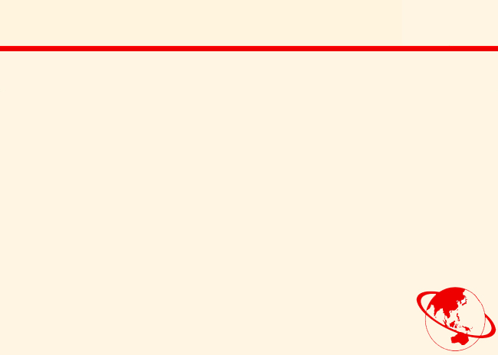
1861年改革和明治维新的异同
拓展研究
相同点 | 时代
 | 性质
 | 结果
 | 局限性
不同点 | 原因不同
 | 目的不同
都发生在19世纪60年代
自上而下实行的资产阶级性质的改革
都走上了发展资本主义的道路
改革都不彻底,都保留了大量的封建残余
农奴制阻碍了俄国资本主义的发展
幕府统治阻碍了日本资本主义的发展（民族危机）
俄国是亚历山大二世为了防止人民革命,维护自己的统治,迫不得已而进行的
日本是为了发展资本主义,摆脱外来的侵略而进行的改革

Slide 22
拓展研究
俄国、日本、美国、中国发生在19世纪60年代的重大事件
①俄国农奴制改革 （1861年）
②日本明治维新 （1868年）
③美国内战（1861——1865）
④中国洋务运动（19世纪60——90年代）
中国近代与日本明治维新性质相同的改革
戊戌变法（1898年）

Slide 23
思考：归纳世界主要资本主义国家——英、法、美、俄、日等国走上资本主义道路的不同途径。
归类
①英国和法国
②美国
③俄国和日本
方式
①资产阶级革命
②民族独立战争
③自上而下的资产阶级性质改革
近代化道路的多样性，我们要找到适合自己的道路才能成功

Slide 24
本课小结
日本明治维新
幕府危机
倒幕运动
明治维新
原因
时间
领导
目的
措施
性质
影响
主力
时间方式
结果
内忧
外患

Slide 25

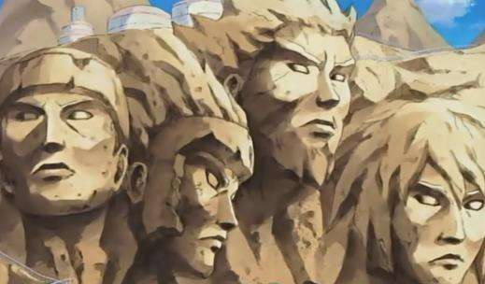
日本动漫中的历史
江户时代黑船事件
二战后日本被美国占领

